Slide 1





EXPECTATIVAS DE LAS ESPECIALIDADES MEDICAS
ACTUALIDADES Y PRESPECTIVAS
CONGRESO INTERNACIONAL DE EDUCACION MEDICA
CANCUM 2016
Dr. Víctor Manuel Lara Vélez
COORDINACIÓN DE CARRERA DE MEDICINA

Slide 2
MARCO GENERAL
Escuelas y facultades de medicina Acreditación
Plan Nacional de salud
Situación laboral
CONFLICTO
Medico
Calidad
Tendencias de la medicina en el siglo 21
Especialidades medicas
CIFRHUS
Propuestas
Recomendaciones
Conclusiones
Dialogo
Situación Epidemiodemografica

Slide 3



EL MARCO DE REFERENCIA* DEFINE LAS VARIABLES QUE MÁS INFLUYEN EN LA OFERTA Y DEMANDA DE PERSONAL DE SALUD, NO SOLO DE MEDICOS ESPECIALISTAS
1. DEMOGRAFIA
1. ENTRADAS
VARIABLES QUE INFLUYEN EN LA OFERTA Y DEMANDA DE PERSONAL DE SALUD
2. MORBILIDAD
2. HORAS DE TRABAJO
OFERTA DE SERVICIOS Y PERSONAL DE SALUD
DEMANDA DE SERVICIOS Y PERSONAL DE SALUD
3. UTILIZACION DE SERVICIOS
4. MODELO DE ATENCION
3. SALIDAS
5. CRECIMIENTO DEL GASTO EN SALUD
* Health Working Papers No. 62. Health Workforce Planning in OECD Countries. 2003

Slide 4


Crecimiento
Explosivo de Escuelas de Medicina en
América Latina

Slide 5



Transición demográfica
El envejecimiento de la población en México:
85 +
1975
80-84
Hombres
Mujeres
75-79
2000
70-74
65-69
60-64
2025
55-59
50-54
45-49
40-44
35-39
30-34
25-29
20-24
15-19
10-14
5-9
0-4
6
5
4
3
2
1
0
0
1
2
3
4
5
6
Millones de personas
.
Los estudiantes de medicina del CUCS de la UdG , diagnostico de competencias básicas durante su formación profesional.
Dr .Juan Victor Manuel Lara Velez

Slide 6

Dieta inactividad física (8%), y colesterol elevado (6%) son los principales
factores que las están matando
En mujeres, obesidad (13%), tensión alta (10%), glucosa elevada (9%),
¿Qué está matando realmente a las mujeres en México?
Diabetes
Mellitus y
Enfermedad Cerebro-vascular
84%
Cardiopatía isquémica
40%
Enfermedad Micro-vascular
Cardiopatía
Isquémica
59.0%
Enfermedad Cardiaca
Hipertensiva
12%
Enfermedad
Cerebro-vascular
30%
Diabetes mellitus
18%
Cardiopatía isquémica
Enfermedad Cerebro-vascular
15%
Cardiopatía
Isquémica
83.0%
Cáncer de mama y de endometrio
3.0%
Enfermedad Cerebro-vascular
100%
EPOC 43%,
Cardiopatía
Isquémica
10.5%, Cáncer de tráquea y pulmón
10.1%
Cardiopatía
Hipertensiva
21.8
Diarreas
Anemia
IRA´s
Desnutrición
Cáncer gástrico y de colon
3.0%
Cirrosis hepática
17.3%
Cáncer cérvico-uterino 85.5%
VHI/SIDA
13.6%
Dieta
inadecuada/
inactividad
física
Obesidad
Presión
alta
Glucosa
elevada
Colesterol
elevado
Tabaco
Uso de
alcohol
Sexo sin
protección
Otros
*Otros: deficiencia de vitamina A y de zinc, anemia por deficiencia de hierro, agua, saneamiento, bajo peso. * Para algunos factores de riesgo el total de muertes no suman 100% debido a que se presentan sólo las más importantes

Slide 7

En hombres, alcohol (11%), obesidad (9%), dieta – inactividad física (9%),
tensión alta (7.5%) y tabaco (5.6%) son los principales factores que los están matando
¿Qué está matando realmente a los hombres en México?
Cirrosis
Hepática
44%
Diabetes
Mellitus
Y EVC
89%
Cardiopatía
Isquémica
66%
Lesiones accidentales e intencionales 15%
Enfermedad
Hipertensiva
10%
Diabetes
Mellitus
14%
Cardiopatía
Isquémica
50.0%
Enfermedad
Cerebro vascular
11%
Enfermedad
Cerebro vascular
27.7%
EPOC 36%
Enf. Micro-
vascular
Problemas de salud mental 14%
Cáncer tráquea y pulmón
22%
Cardiopatía
Isquémica
Cardiopatía
Isquémica
88.0%
Cardiopatía isquémica 13%
Cáncer de colon
1%
Cáncer tráquea y pulmón
4%
Cardiopatía
Hipertensiva
15.6%
Cardiopatía
Isquémica
8.1%
Enfermedad
Cerebro vascular
100%
Diarreas
Anemia
IRA´s
Desnutrición
VHI/SIDA
99%
Dieta
inadecuada/
inactividad
física
Uso de
alcohol
Obesidad
Presión
alta
Tabaco
Glucosa
elevada
Colesterol
elevado
Sexo sin
protección
Otros
*Otros: deficiencia de vitamina A y de zinc, anemia por deficiencia de hierro, agua, saneamiento, bajo peso
* Para algunos factores de riesgo el total de muertes no suman 100% debido a que se presentan sólo las más importantes

Slide 8
Escenario tendencial simple de la mortalidad por
diabetes mellitus
por su comportamiento en la década de los 90’s.
casos
200,000
180,000
2000
=
46,614
160,000
2050
=
158,546
140,000
3.4 veces más casos
120,000
100,000
80,000
60,000
40,000
20,000
0
1990
2000
2010
2020
2030
2040
2050
Fuente: II Informe de Gobierno 2002. Estimaciones Coordinación de Asesores de la SIC.

Slide 9
Escenario tendencial simple de la mortalidad por
neoplasias malignas
por su comportamiento en la década de los 90’s.
casos
140,000
120,000
2000
=
54,996
2050
=
121,048
100,000
2.2 veces más casos
80,000
60,000
40,000
20,000
0
1990
2000
2010
2020
2030
2040
2050
Fuente: II Informe de Gobierno 2002. Estimaciones Coordinación de Asesores de la SIC.

Slide 10
Escenario tendencial simple de la mortalidad por
cerebro-vascular
por su comportamiento en la década de los 90’s.
casos
60,000
2000
=
25,432
50,000
2050
=
50,418
1.9 veces más casos
40,000
30,000
20,000
10,000
0
1990
2000
2010
2020
2030
2040
2050
Fuente: II Informe de Gobierno 2002. Estimaciones Coordinación de Asesores de la SIC.

Slide 11
Escenario tendencial simple de la mortalidad por
enfermedades del corazón
por su comportamiento en la década de los 90’s.
casos
120,000
2000
=
67,407
100,000
2050
=
110,915
80,000
1.6 veces más casos
60,000
40,000
20,000
0
1990
2000
2010
2020
2030
2040
2050
Fuente: II Informe de Gobierno 2002. Estimaciones Coordinación de Asesores de la SIC.

Slide 12


IMSS
Para otorgar estos servicios cuenta con:
Recursos Humanos
444,967 trabajadores
Enfermeras | 103,448
Médicos | 71,014
Primer Nivel:
Categoría | Autorizadas | Ocupadas | Vacantes | Sustitutos
Médico Familiar | 17,790 | 16,664 | 1,126 | 19
Médico General | 3,613 | 2,732 | 881 | 5,638
Total | 21,403 | 19,396 | 2,007 | 5,657
Información al 30 de abril de 2014.
La contratación de médicos generales está supeditada a la falta de especialistas en Medicina Familiar

Slide 13
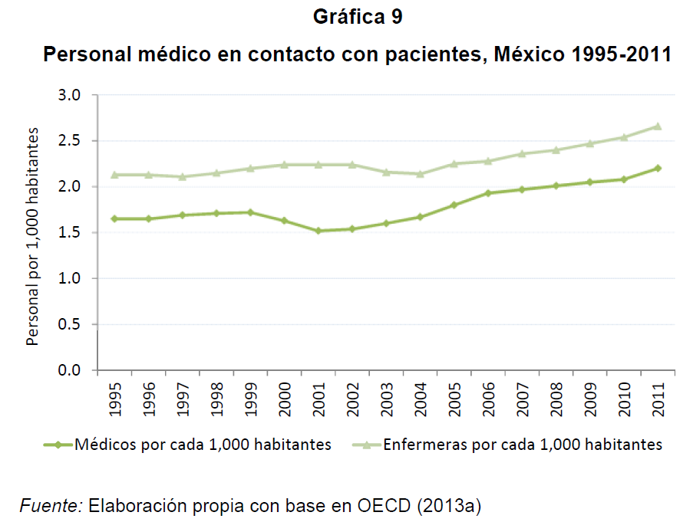
IV CIEM junio 9-14, Vallarta 2014
En los últimos años se ha observado un crecimiento del personal de salud en contacto con el paciente, sin embargo, el número de médicos, odontólogos y enfermeras es bajo en comparación con el promedio de los países de la OCDE.
RRHH* | México | OCDE
Médicos | 2.2 | 3.2
Enfermeras | 2.7 | 8.7
Odontólogos | .12 | .62
*Recurso humanos por cada 1000 habitantes
PROSESA 2013-2018
13
Foro : Retos de la Educación Médica

Slide 14

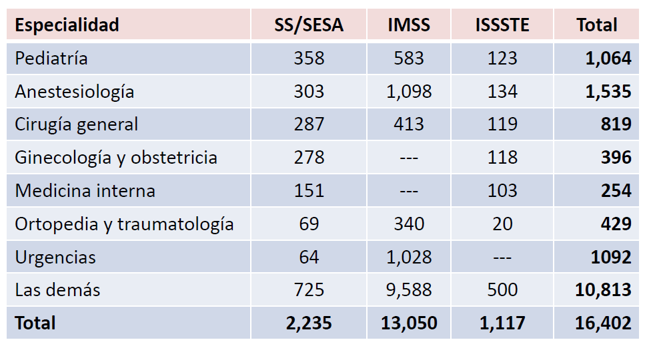
Proyecciones de las Jubilaciones de los Médicos Especialistas en el Sector Público 2012-2016
Subsecretaría de Integración y Desarrollo del Sector Salud

Slide 15

Porcentaje de empleados y desempleados por categoría ocupacional 2004 OPS

Slide 16
Número de médicos
Total de médicos en contacto con el paciente, sector público
174,623
187,515
188,505
181,418
Fuente: Dirección General de Información en Salud
Incluye médicos generales, médicos familiares, médicos especialistas y médicos en formación.

Slide 17
Recursos humanos: visión internacional
Indicadores OCDE 2012
Por cada | Ocupación | México | OCDE
1,000 habitantes | Médicos | 2.2 (219,175*) | 3.2
100,000 mujeres | Ginecólogos y Obstetras | 33.8 | 27.3
100,000 habitantes | Psiquiatras | 1.2 | 15.6
100,000 habitantes | Enfermeras (Salud Mental) | 3 | 50
100,000 habitantes | Médicos pasantes | 12.1 | 10.6
1,000 doctores | Médicos pasantes | 55 | 33.7
1,000 habitantes | Enfermeras | 2.7 | 8.8
100,000 habitantes | Enfermeras pasantes | 10.5 | 42.9
1,000 enfermeras | Enfermeras pasantes | 39.6 | 53.7
Fuente: OCDE Health at a glance 2013
*Incluye médicos familiares, generales y especialistas del sector publico y privado

Slide 18
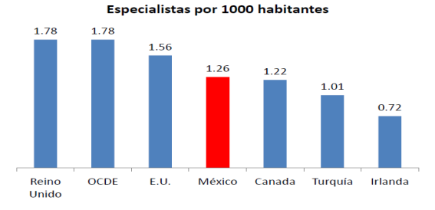

Slide 19
Otro problema es la inequidad en su distribución a lo largo del país.
ENTIDAD FEDERATIVA | ESPECIALISTAS POR 1000 HABITANTES
México (sector público y privado) | 1.26
Distrito Federal | 2.05
Aguascalientes | 1.12
Colima | 1.11
Guerrero | 0.52
Oaxaca | 0.43
Chiapas | 0.38

Slide 20
. SITUACION ACTUAL.
Existe inequidad en la distribución de especialistas en el país.
Chiapas tiene un tercio del promedio nacional de especialistas (0.40 vs. 1.2) por 1000 habitantes

Slide 21
VARIABLES CONSIDERADAS PARA DETERMINAR LA OFERTA DE ESPECIALISTAS EN EL SECTOR PÚBLICO DE SALUD
ENTRADA Y SUS PRINCIPALES CAUSAS:
Número de médicos que ingresaron a la residencia 4 años antes del año base. (2012)
Porcentaje de deserción durante la residencia.
Porcentaje de retención en el sector público, de los egresados de la residencia.
Número de especialistas que se reincorporan al sector público
Número de especialistas activos en el sector público en el año base
SALIDA Y SUS PRINCIPALES CAUSAS:
Número de especialistas jubilados en el año base.
Número de especialistas fallecidos en el mismo año base.
Número de especialistas que se retiran del servicio público en el año base, por causas diferentes a jubilación y fallecimiento.
OFERTA DE ESPECIALISTAS EN UN AÑO DADO = ENTRADAS - SALIDAS

Slide 22
En algunas especialidades la desproporción entre oferta y demanda de plazas de residencia médica es muy grande
MI: 1 - 8
PE: 1 - 6
GO: 1 - 8
CG: 1 – 8
ORL: 1 - 24
RO: 1 - 45
Fuente: Sistema de Residencias Médicas en México. Dirección General de Calidad y Educación en Salud.

Slide 23
Resultados con 30% de aumento en la demanda
Año | Número de especialistas estimado | Razón de especialistas por 100,000 habitantes, estimada | Número de especialistas Meta | Razón de especialistas por 100,000 habitantes, meta | Brecha de especialistas en razones o tasas | Brecha de especialistas en números absolutos
2013 | 90,554 | 77 | 90,554 | 77 | 0 | 0
2014 | 91,094 | 76 | 97,162 | 81 | -5 | -6,068
2015 | 91,275 | 75 | 103,871 | 86 | -10 | -12,596
2016 | 91,322 | 75 | 110,678 | 91 | -16 | -19,356
2017 | 91,416 | 74 | 117,582 | 95 | -21 | -26,166
2018 | 92,123 | 74 | 124,578 | 100 | -26 | -32,454
2019 | 93,490 | 74 | 131,658 | 105 | -30 | -38,168
2020 | 95,332 | 75 | 138,818 | 109 | -34 | -43,486
2021 | 97,586 | 76 | 146,059 | 114 | -38 | -48,474
2022 | 99,988 | 77 | 153,387 | 119 | -41 | -53,399
2023 | 102,539 | 79 | 160,793 | 123 | -45 | -58,254
2024 | 105,239 | 80 | 168,273 | 128 | -48 | -63,035
2025 | 108,087 | 82 | 175,824 | 133 | -51 | -67,737
2026 | 111,084 | 83 | 183,440 | 137 | -54 | -72,356
2027 | 114,229 | 85 | 191,116 | 142 | -57 | -76,887
2028 | 117,524 | 87 | 198,850 | 147 | -60 | -81,327
2029 | 120,967 | 89 | 206,638 | 151 | -63 | -85,671
2030 | 124,558 | 91 | 214,471 | 156 | -65 | -89,913
Si la demanda de servicios aumenta en 30%, el déficit de especialistas en el 2030 será del 72.2%, que equivale a 89,166 especialistas, ya que se requerirán 156 especialistas X 100,000 habitantes.

Slide 24
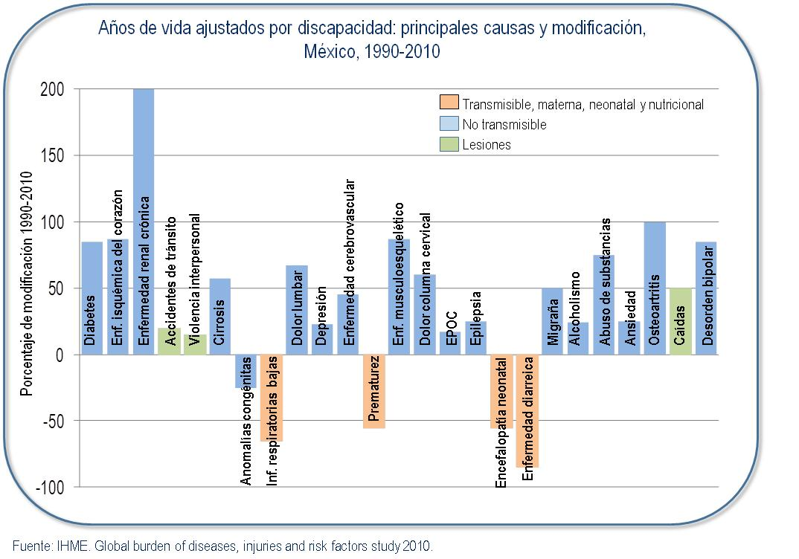
Disponibilidad de especialistas y perfil epidemiológico
Distribución de médicos por especialidad,
sector público
Fuente: IHME. Global burden of diseases, injuries and risk factors study 2010
Fuente: Dirección General de Información en Salud
* Cifras Cierre 2012
Cifras cierre 2013
Notes:
1/ incluye oftalmólogos, otorrinolaringólogos, dermatólogos, psiquiatras, endocrinólogos, gastroenterólogos, proctólogos, reumatólogos y otras especialidades.

Slide 25



SITUACION ACTUAL
En México el número total de médicos y de médicos especialistas se desconoce con exactitud y lo que se tiene registrado está por debajo de los estándares internacionales.
En la distribución geográfica de médicos especialistas se observa una significativa desigualdad entre las entidades federativas.
El aumento de especialistas en la mayoría de los casos es inercial y con escasa planeación, lo que impide cubrir las necesidades de atención médica.
Se ha incrementado la formación de especialistas mujeres (feminización)
Se carece de estándares nacionales de médicos especialistas.
En los siguientes 15 años se jubilará alrededor del 25% de ellos.
¡ Su planificación es un tema de todos y de nadie !.

Slide 26
2. SITUACION ACTUAL.
En México no se conoce con exactitud el número de médicos, pero las cifras oficiales revelan tasas inferiores a las de otros países.
Promedio OCDE: 3.2 por mil
2.2

Slide 27
OFERTA DE POSGRADO PARA EGRESADOS DE LAS ESCUELAS DE MEDICINA
ESPECIALIDAD MEDICAS 80%
MAESTRIA Y DOCTORADO 6%
CURSOS DE ALTA ESPECIALIDAD 15% de ME

Slide 28
Demanda creciente
Aspirantes inscritos al ENARM contra aspirantes seleccionados
Fuente: CIFRHS
ENARM: Examen Nacional de Aspirantes a Residencias Médicas

Slide 29
Formación inercial
Plazas ofertadas de residencia para realizar especialidad médica, 2009-2012
(sin datos disponibles)
Fuente: ENARM Resultados 2009, 2010 y 2012.

Slide 30
Distribución estatal de médicos
 | Cardiólogos | Psiquiatras | Oncólogos | Endocrinólogos | Geriatras
Distrito Federal | 428 (30.3%) | 446 (36.1%) | 329 (33.1%) | 125 (35.5%) | 58 (34.3%)
Jalisco | 108 | 85 | 65 | 28 | 8
México | 82 | 95 | 26 | 18 | 19
Veracruz | 68 | 43 | 36 | 12 | 8
Guanajuato | 65 | 33 | 34 | 12 | 3
Nuevo León | 62 | 57 | 23 | 10 | 4
Tamaulipas | 53 | 31 | 34 | 8 | 6
Coahuila | 48 | 28 | 24 | 10 | 4
Sonora | 37 | 37 | 27 | 7 | 1
Puebla | 35 | 29 | 31 | 13 | 9
Chihuahua | 34 | 31 | 27 | 9 | 4
Baja California | 33 | 22 | 29 | 5 | 3
Yucatán | 33 | 19 | 22 | 11 | 3
Michoacán | 30 | 27 | 28 | 9 | 2
Sinaloa | 30 | 25 | 18 | 9 | 1
Chiapas | 27 | 14 | 22 | 9 | 1
San Luis potosí | 27 | 20 | 11 | 9 | 2
Tabasco | 25 | 26 | 19 | 3 | 3
Durango | 24 | 23 | 15 | 3 | 1
Aguascalientes | 20 | 18 | 17 | 4 | 3
Morelos | 18 | 9 | 15 | 6 | 2
Oaxaca | 17 | 10 | 29 | 8 | 2
Guerrero | 14 | 6 | 23 | 7 | 4
Hidalgo | 14 | 20 | 8 | 3 | 4
Nayarit | 14 | 10 | 21 | 3 | 2
Zacatecas | 12 | 2 | 10 | 2 | 3
Baja California Sur | 11 | 8 | 7 | 2 | 0
Querétaro | 11 | 25 | 15 | 1 | 0
Quintana Roo | 11 | 11 | 2 | 0 | 0
Colima | 10 | 8 | 17 | 2 | 1
Tlaxcala | 7 | 7 | 1 | 2 | 6
Campeche | 5 | 11 | 8 | 2 | 2
Nacional | 1413 | 1236 | 993 | 352 | 169
Fuente: Dirección General de Información en Salud
Cifras cierre 2012

Slide 31
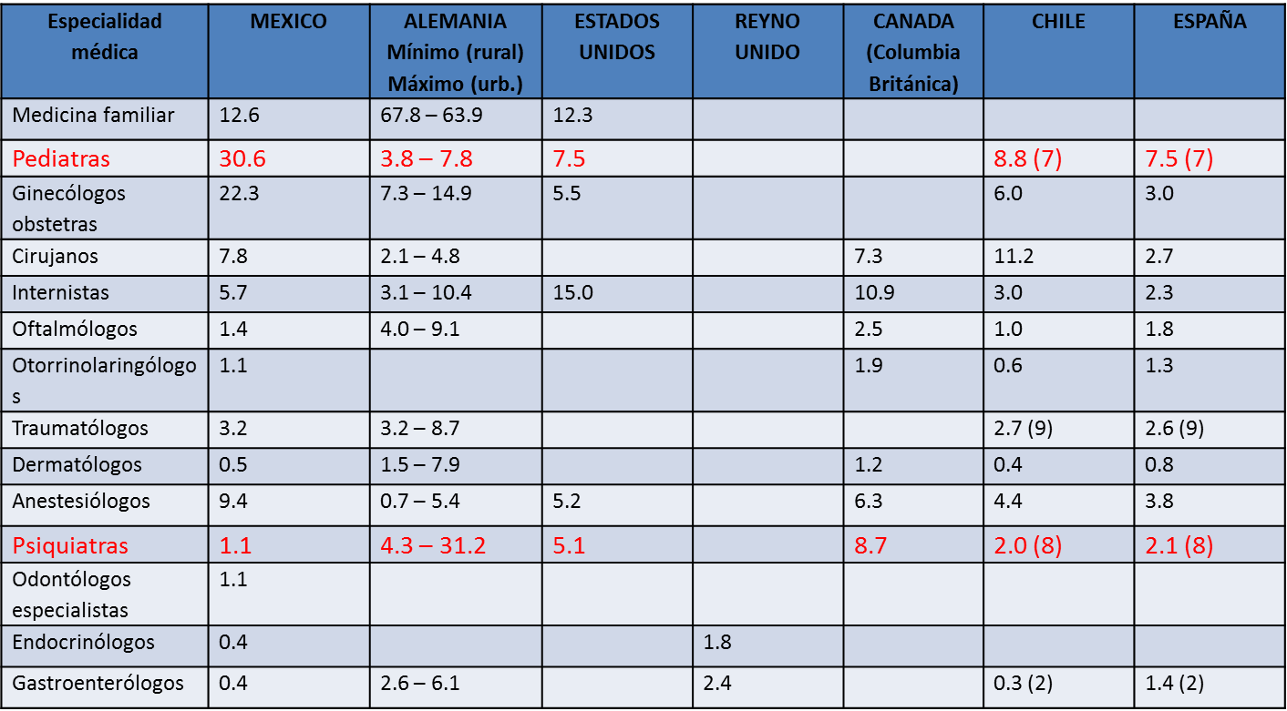
No se han definido los indicadores de especialistas por población. En comparación con otros, tenemos más pediatras y obstetras, pero menos psiquiatras.
No hay tasas ideales o estándar. Se deben definir tasas apropiadas para México.

Slide 32
La recomposición de los equipos de salud para el
primer nivel de atención
Disminuir la escasez
de médicos en zonas
rurales y sub-atendidas
USA
5 años $ 230 millones
Inició 2011
Inmersión temprana
de los estudiantes en
ambientes comunitarios
25 programas Rural Training Tracks operan actualmente y el interés del estudiante está creciendo.
Residencia en Medicina Familiar de un año de aprendizaje en el centro de salud académico y los próximos dos años en un entorno rural de base comunitaria.
Areas priorizadas
Salud
Mental
Atención
Primaria
Atención
dental

Slide 33
Propuestas de accion y Expectativas de las especialidades medicas
Propuesta (1)PRIORIDAD NACIONAL
Propuesta (3)ATENCION UNIVERSAL EN SALUD
Propuesta (2) FINANCIAMIENTO PARTICULAR
Sistema de Salud
Dr. Víctor Manuel Lara Vélez
COORDINACION DE CARRERA DE MEDICINA

Slide 34
DIVISION DE DISCIPLICONCLUSIONESPARA LA SALUD
1.-Es Urgente contar con un Sistema integral para la formacion de Recursos humanos para la salud y en particular para el sector medico
2,-Es conveniente un revision profunda de la educacion medica en el pais, numero de escuelas, curriculum, internado, servicio social y residencias medicas.
3.-Un modelo de formacion de Especialistas que equilibre las aspiraciones de los egresados y las necesidades, del pais, las instituciones, y nuestra situacion Epidemidemografica.
Modificado de las conclusiones del Dr Jose Narro Robles formacion de medicos especialistas, Academia nacional de Medicina .
Dr. Víctor Manuel Lara Vélez
Coordinacion de carrera de Medicina
Notes:
34

Slide 35
DIVISION DE DISCIPLICONCLUSIONESPARA LA SALUD
4.-Atender la paradoja constituida por las realidades laborales y las virtuales academicas y de “salario” o “Beca”, de los alumnos de pregrado, y especialidades.
5.-Planeacion adecuada para proyectar necesidades de formacion, corregir fallas en la evaluacion, y disminuir la heterogenicidad de la calidad de la formacion en salud .
6.-Valorar el analisis para modificar el servicio Social , y conciderarlo un año de Residencia rotatoria o un año para nivelacion a medicina Familiar .
Modificado del Dr Jose Narro Robles academia nacional de Medicina
Dr. Víctor Manuel Lara Vélez
Coordinacion de Carrrera de medicina
Notes:
35

Slide 36
CONCLUSIONES
El número de médicos generales y el exámen de residencia debe de analizarse de manera conjunta con los especialistas.
El desafió es incorporar todas las variables que impactan en la oferta y demanda de trabajadores de salud. Lo primero es disponer de información confiable, que sirva de punto de partida para realizar las estimaciones y simulaciones, para esto se debe empoderar a los grupos de especialistas.
Es indispensable determinar el modelo de atención médica, el uso de la tecnología, el aumento en la infraestructura, reformas del sector, inversión en salud y médicos por población y tipo de aseguramiento.
El modelo y método propuestos, dan un idea aproximada de la necesidad de médicos especialistas, de acuerdo a una meta ideal definida y a tres escenarios epidemiológicos.
Es deseable contar con una instancia técnica de información y análisis que desarrolle en forma permanente, bases de datos confiables y actualizados, así como estimaciones que sirvan de insumo para establecer las políticas de formación de médicos especialistas en México.

Slide 37


Gracias

Slide 38
PROPESTA (1)PRIORIDAD
NACIONAL
Plazas seleccionadas por examan regular , con propuesta , en base a necesidades nacionales en general
% de plasas estimadas . que seran ofertadas con perfil, para especialidad priorirdad nacional , y necesidades por estado.
OBJETIVO
Proponer un PROYECTO adecuado para disminuir la necesidad de especialistas , en base a diagnostico de deficit de especialistas por estado , que permita disminuir la brecha del numero de especialistas por 100,000 hab. recomendado por la OCDE .
.
Dr. Víctor Manuel Lara Vélez
COORDINACION DE MEDICINA

Slide 39
EN BASE A NECESIDADES POR ESTADO SE PROYECTARA, LA NECESIDAD DE ESPECIALIDAD POR ENTIDAD FEDEREATIVA, PARA SU FUTURA INCORPORACION AL SECTOR SALUD. LA PROPUESTA DE “CONVENIO” POR PRIORIDAD EPIDEMIODEMOGRAFICA NACIONAL .
DEFINIR ESPECIALIDADES
PROPUESTA DE CONVENIO “ESTADO-SALUD-GOBIERNO FEDERAL -ASPIRANTE”
DEFINIR UNIDADES FORMADORAS
DEFINIR CON ESPECIALISTA CONDICIONES LABORALES
Dr. Víctor Manuel Lara Vélez
División de Disciplinas Básicas para la Salud

Slide 40
DETERMINANTES DE PROPUESTA 1 PRIORIDAD NACIONAL
Aspirantes,Estado, Sector salud , Gobierno Federal
CIFRHUS-Instituciones de salud, Estado, Federeacion
Determinacion de Especialidades a programa 1 Prioridad Nacional
Condiciones para ENARM
Entrevista- Convenio –Condiciones Laborales Aspirante –Estado receptor
Atencion de Salud Universal Sistema Nacional de Salud
Recomendaciones OCDE 2016
Proyeccion para Formacion de Especialistas,2030 conciderando , Jubilaciones, y Pertinencia Demografica y crecimiento de la demanda
Selección de Institucion de salud Formadora.
Curriculum Uniforme Universidades-Escuelas y Facultades de Medicina
Regresar

Slide 41
2

Slide 42
PROPUESTA 2 ESPECIALIDAD FINANCIADA
VARIABLES DE FINANCIAMIENTO
FINANCIAMIENTO INSTITUCIONAL : Hospital publico o privado , con necesidades especificas por especialidad
FINANCIAMIENTO PRIVADO: Institucion o empresa del sector privado, que patrocina la formacion de especialista para una institucion de Salud Publica o privada acorde a plan nacional.
FINANCIAMIENTO PERSONAL o Gubernamental Con compromiso nacional o internacional para la formacion de Especialistas extranjeros
Dr. Víctor Manuel Lara Vélez
COORDINACION DE CARRERA DE MEDICINA

Slide 43
Propuesta de Financiamiento condiciones generales
Todos los Aspirantes deben presentar el examen Nacional y competir en su caso con los aspirantes a una especialidad especifica de acuerdo al numero de lugares Pertinentes por la institucion formadora y Universidad de reconocimiento del programa educativo.
Todos los residentes se regulan por mismo Reglamento General de Residencia ,debe existir convenio de financiamiento
Regresar

Slide 44
3

Slide 45
PROPUESTA · 3
EXAMEN GENERAL DE RESIDENCIAS MEDICAS
BAJO CONDICION PROGRAMADA DE UNIVERSALIDAD EN ATENCION A LA SALUD NACIONAL CON PREDOMINIO DE ATENCION PRIMARIA EN SALUD , MEDICINA FAMILIAR ,MEDICINA COMUNITARIA , MEDICINA DE BARRIO ETC.
PLAN NACIONAL DE SALUD
Dr. Víctor Manuel Lara Vélez
COORDINACIÓN DE CARRERA DE MEDICINA

Slide 46
DEFINICION DE PLAN NACIONAL DE SALUD
ATENCION UNIVERSAL EN SALUD
PROYECCION DE CONTRATACION Y PLANEACION PARA LA INFRAESTURA DE ATENCION PRIMARIA EN SALUD NACIONAL.
ACTUALIZACION DE CIFRUS COMO DECRETO CON MAYOR PARTICIPACION EN PLANEACION EN LA FORMACION EN RECURSOS HUMANOS EN SALUD
COMPROMISO INTERTITUCIONAL, PUBLICO Y PRIVADO TANTO DE ASISTENCIA COMO DE FORMACION DE RECURSOS HUMANOS PARA LA SALUD .
PLANEACION PARA INFRESTRUCTURA EN ATENCION PRIMARIA EN SALUD NACIONAL .
Dr. Víctor Manuel Lara Vélez
COORDINACION DE CARRERA DE MEDICINA

Slide 47
RECOMENDACIONES DE LA OCDE 2016 PARA EL SISTEMA DE SALUD EN MEXICO
Crear Especialiadad de Atencion Primaria de salud
Reforma Curricular para Formacion de Profesionales de la salud en Primer Nivel.
Revisar Contratacion para Prioridad de atencion primaria en zonas desprotegidas.
Determinar el numero de Especialistas necesarios para el pais por zonas y la proyeccion de formacion y distribucion .

Slide 48
RECOMENDACIONES OCDE 2016 “SISTEMA DE SALUD DE MEXICO
Atencion de calidad centrada en la persona.con articulacion con el sistema de salud .Universalidad
Situar el monitoreo para la calidad de atencion .
Construir un sistema de Salud basado en datos .
Todos los mexicanos sin importar Staus social o empleo deben contar con un paquete de servicios de atencion primaria en salud .
Fortalecer la Atencion Primaria y Preventiva

Slide 49
RECOMENDACIONES OCDE 2016 “SISTEMA DE SALUD DE MEXICO
Fortalecer la separacion efectiva de las funciones del prestador y comprador de servcios (fortalecer REPSS)
Reformar los terminos de compras actuales de insumos
Reformar la contratacion y condiciones laborales de los profesionales de salud. Mas flexibles y con pago por servicios y resultados en especial en atencion primaria.

Slide 50
RECOMENDACIONES DE LA OCDE ANALISIS DE LA SITUACION DE SALUD EN EL PAIS 2016
Una Atencion de Calidad con aliniacion al financiamiento publico para acercarlos a los niveles de los paises de la OCDE (de PIB 6.3% (2013) a 8.9% promedio).
Los recursos del seguro popular deben ser distribuidos con mayor aguilidad, y basados mas en eficiencia y necesidad que en inscritos.
Reformas para priorizar el desempeño de los servicios medicos en relacion a la calidad, calidez y eficiencia.
REGRESAR

Slide 51
4

Slide 52
4..
Dr. Víctor Manuel Lara Vélez
División de Disciplinas Básicas para la Salud

